Slide 1
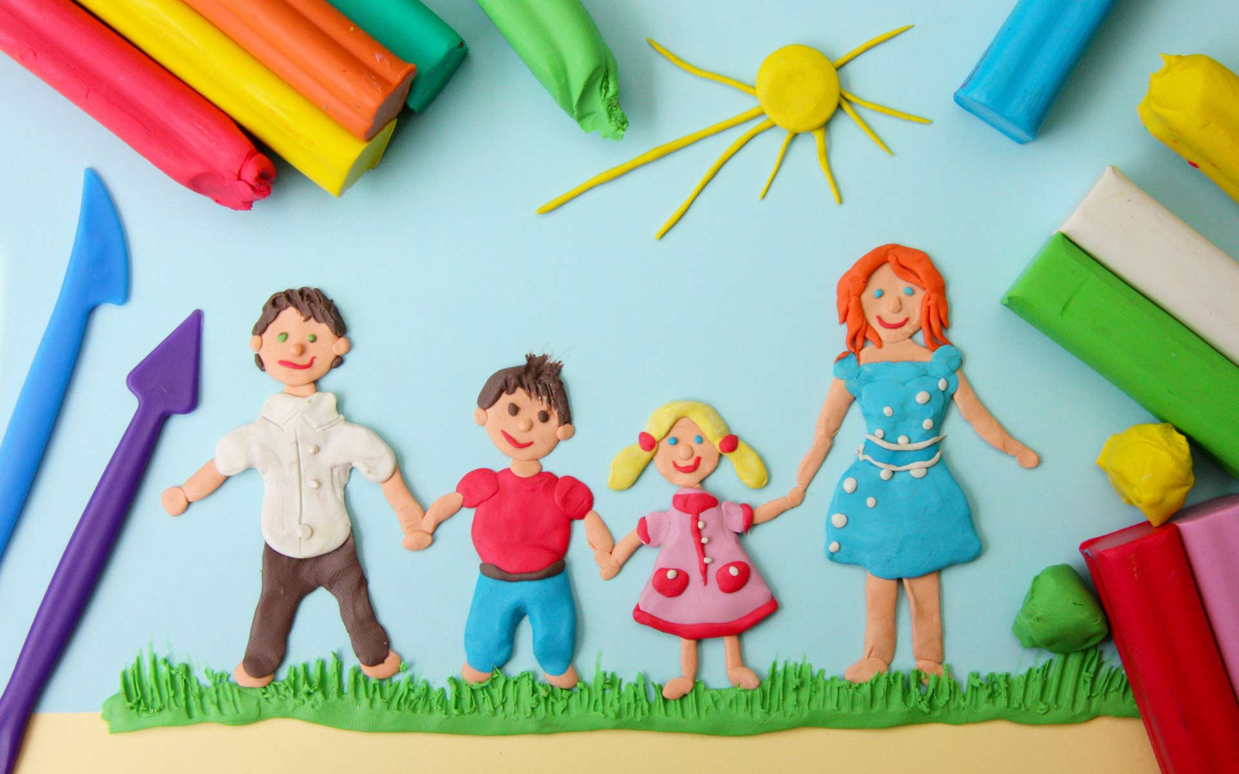
МКДОУ «Новокохановский детский сад» Кизлярского района РД Пластилинография - как метод развития мелкой моторики.
Подготовила: воспитатель
Абдулманапова Асият
Абдурахмангаджиевна

Slide 2
Каждое новое творческое начинание для человека – это не просто умение, навыки, опыт: это еще и способ развития мыслительной активности, согласно взаимосвязи «рука – мозг».

Slide 3
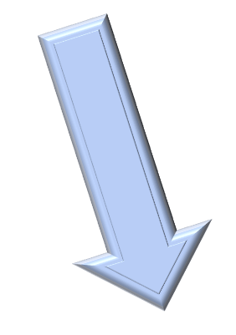
имеет два смысловых корня:
ПЛАСТИЛИНОГРАФИЯ

Slide 4
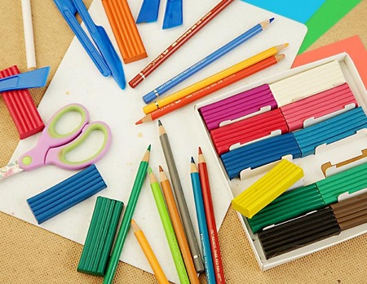
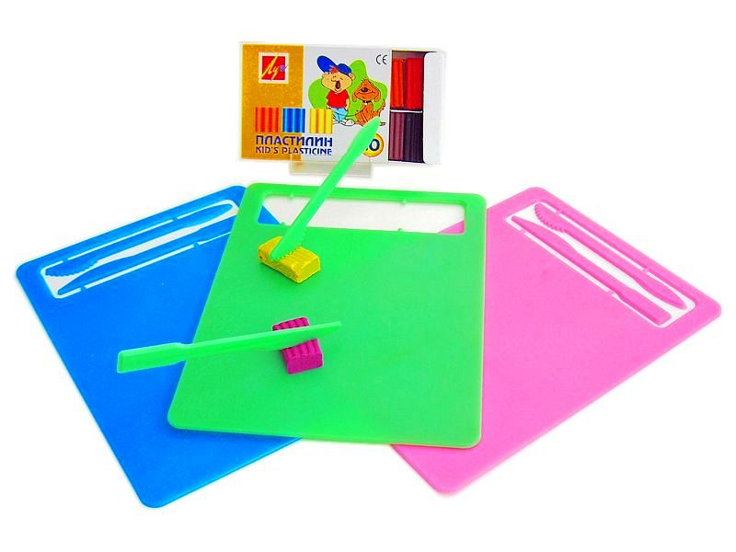
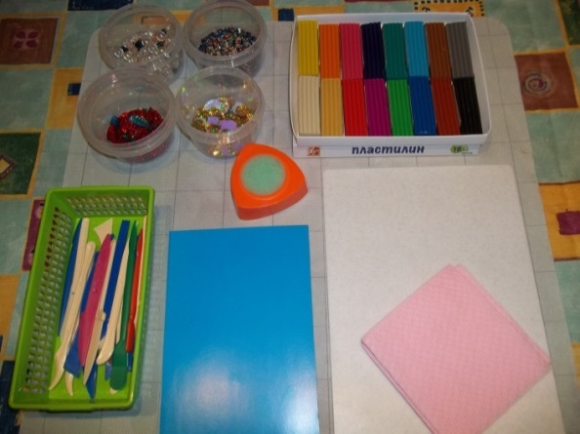
Материалы, используемые в пластилинографии: * Картон (однотонный или цветной) * Дерево, стекло или пластик * Набор пластилина * Дощечки для пластилина * Стека * Влажная и бумажная салфетка * Лак бесцветный для волос * Шприц без иголки, тёрка * Природный или бросовый материал * Ручки, карандаши, ватные палочки. * Баночка с водой * Скалка и тонкая проволока или канцелярский нож

Slide 5
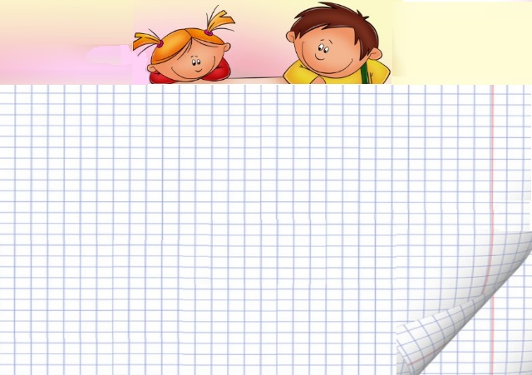
Методы и приёмы, используемые в работе с пластилином: - показ способов, уточнение приёмов выполнения работы взрослым с подробным объяснением; поэтапный показ или показ с привлечением детей; - использование литературного ряда (стихи, загадки, поговорки, и т.д.); фонограмм; - игровые приёмы; - индивидуальная работа с детьми, совместная деятельность взрослого и ребёнка; - обследование, рассматривание, наблюдение.

Slide 6
Лепка:
Развивает у детей наблюдательность, чувство осязания;
Вырабатывает более полные образные представления;
Укрепляет зрительную память, мелкую мускулатуру рук;
Развивает воображение и творческие способности;
Отвечает возрастным особенностям детей, удовлетворяя их потребность в деятельности.

Slide 7
КАКИЕ ЗАДАЧИ РЕШАЕТ ПЛАСТИЛИНОГРАФИЯ?
СНЯТИЕ ИЗЛИШНЕГО НАПРЯЖЕНИЯ, РАЗВИТИЕ СПОСОБНОСТИ КОНТРОЛИРОВАТЬ ДВИЖЕНИЯ ПАЛЬЦЕВ РУК.
УЛУЧШЕНИЕ РЕЧЕВОГО РАЗВИТИЯ ДЕТЕЙ, ФОРМИРОВАНИЕ ПОЛОЖИТЕЛЬНЫХ НАВЫКОВ КОММУНИКАТИВНОГО ОБЩЕНИЯ С СО СВЕРСТНИКАМИ
ФОРМИРОВАНИЕ ЭЛЕМЕНТАРНЫХ НАВЫКОВ САМОКОНТРОЛЯ
ПЛАСТИЛИНОГРАФИЯ
РАЗВИТИЕ ОБЩЕЙ И МЕЛКОЙ МОТОРИКИ
ПОМОЩЬ В ПОЛУЧЕНИИ ИНФОРМАЦИИ О РАЗНООБРАЗИИ ОКРУЖАЮЩЕГО МИРА, УТОЧНЕНИЕ ПРЕДСТАВЛЕНИЙ О ЦВЕТЕ, ФОРМЕ И РАЗМЕРЕ ПРЕДМЕТОВ, РАЗВИТИЕ ВООБРАЖЕНИЯ.
РАЗВИТИЕ ВОЛЕВОГО УСИЛИЯ
РАЗВИТИЕ МЫШЛЕНИЯ
ТАКАЯ ДЕЯТЕЛЬНОСТЬ ИНТЕРЕСНА, РАЗНООБРАЗНО И В БОЛЬШИНСТВЕ СЛУЧАЕВ НЕ ТРЕБУЕТ ОТ ДЕТЕЙ ВЫСОКОГО УРОВНЯ РАЗВИТИЯ НАВЫКОВ. ПОЭТОМУ ДЕТИ С УДОВОЛЬСТВИЕМ ВЫПОЛНЯЮТ ЗАДАНИЯ.

Slide 9
Техники и приемы рисования пластилином на картоне: 1.Примазывание. 2.Скатывание. 3.Надавливание. 4.Размазывание. 5.Лепка из «колбасок». 6.Лепка с использованием природных материалов. 7.Рельефный рисунок с помощью стеки. 8.Отпечатки. 9.Трафаретное рисование. 10.Процарапывание. 11. Цветной пластилин, полученный резанием. 12.Рисование пластилиновой стружкой. 13. Аппликация на стекле. .

Slide 10
«Азбука лепки» - приём скатывания формы шара: играем с пластилином в «Волшебный колобок»

Slide 11
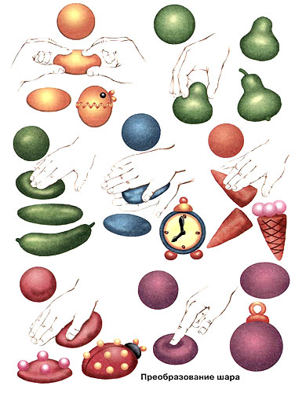
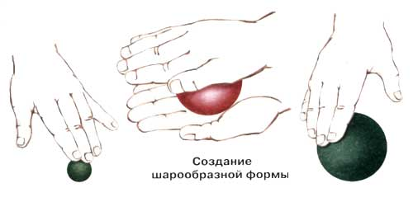

Slide 13
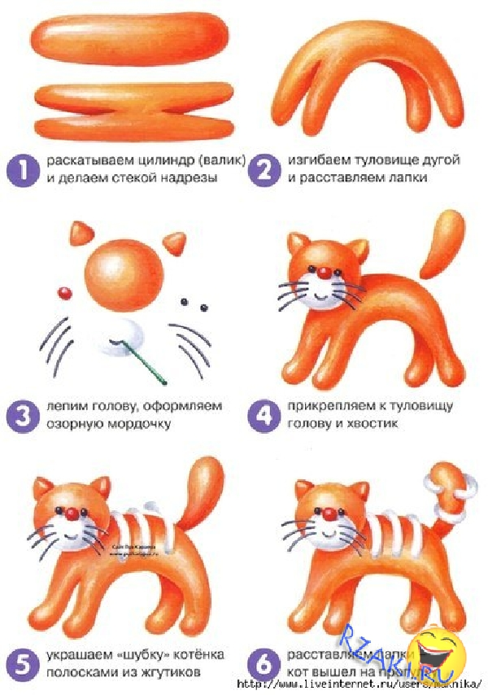
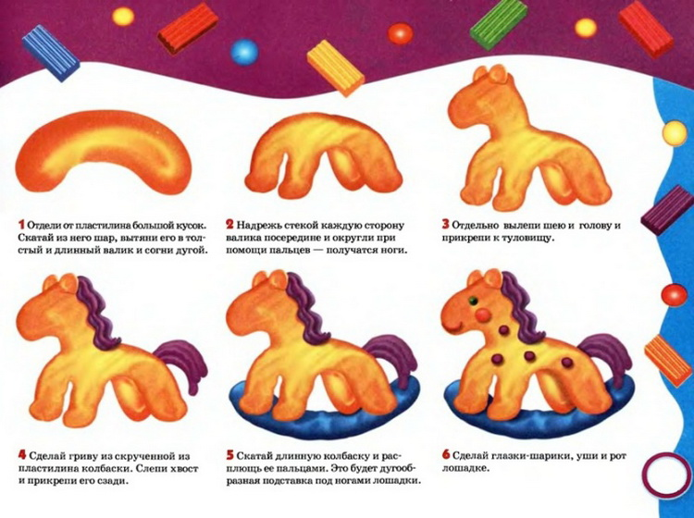
КОМБИНИРОВАННЫЙ СПОСОБ ЛЕПКИ

Slide 14
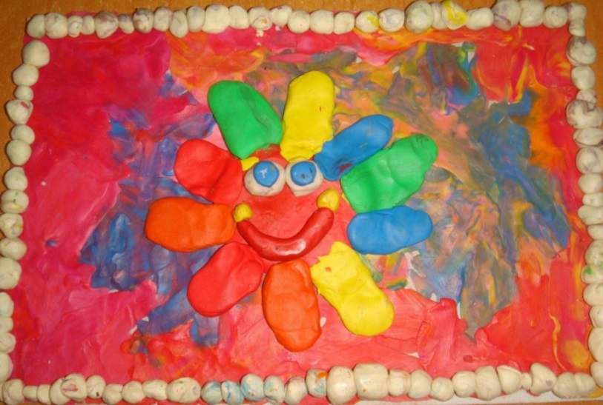
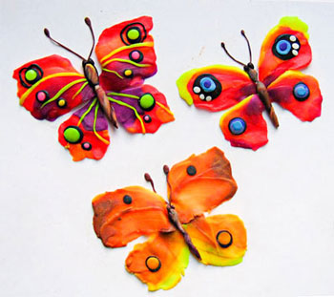
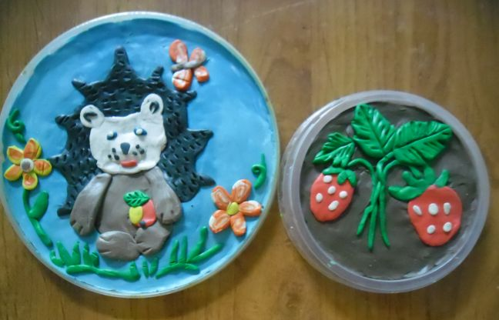
Примазывание

Slide 15
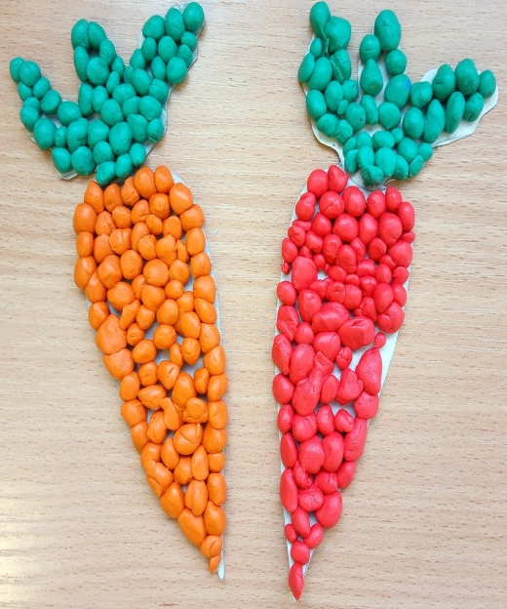
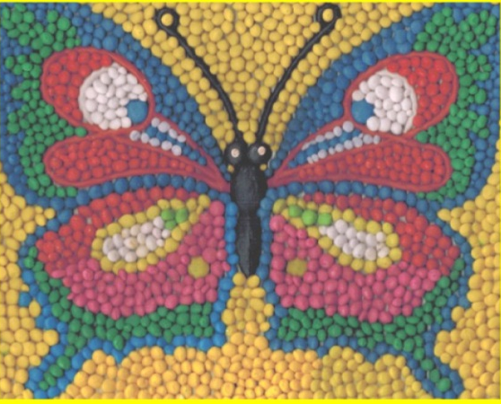
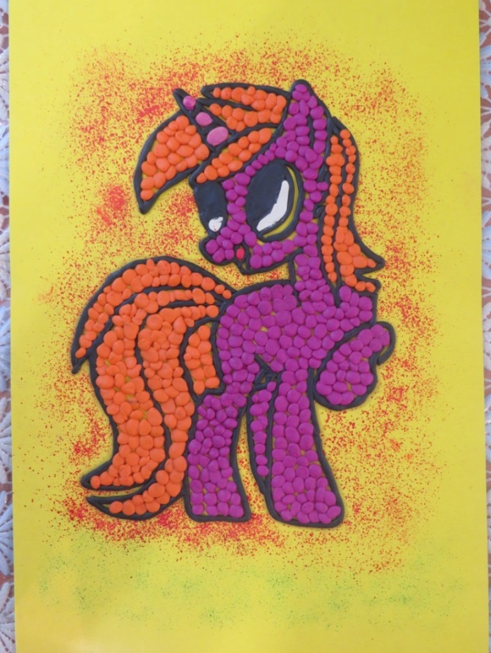
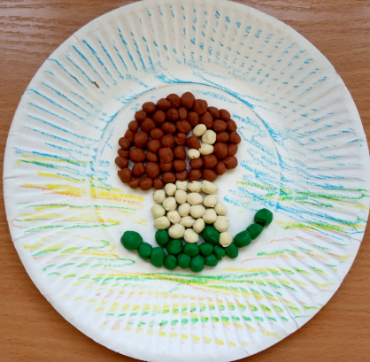
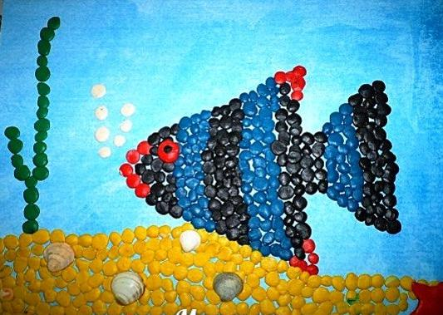
МОЗАИЧНАЯ ПЛАСТИЛИНОГРАФИЯ (ПЛАСТИЛИНОВАЯ МОЗАИКА) - ИЗОБРАЖЕНИЕ ЛЕПНОЙ КАРТИНЫ НА ГОРИЗОНТАЛЬНОЙ ПОВЕРХНОСТИ С ПОМОЩЬЮ ШАРИКОВ ИЗ ПЛАСТИЛИНА.

Slide 16
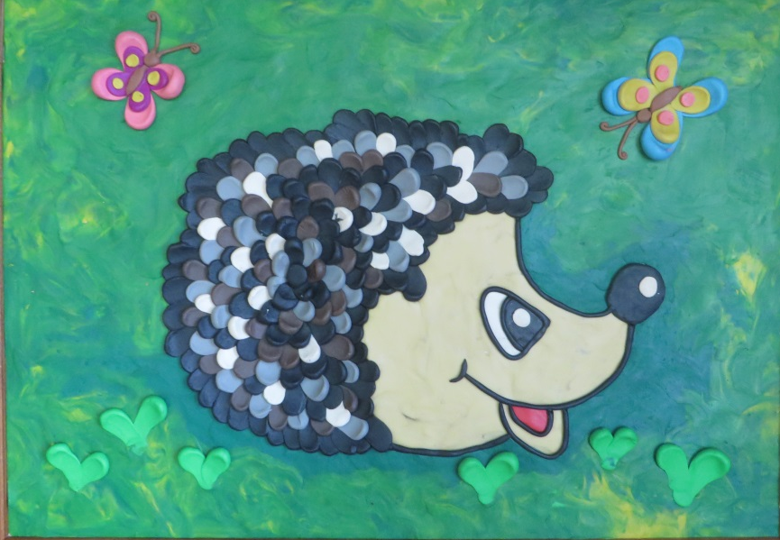
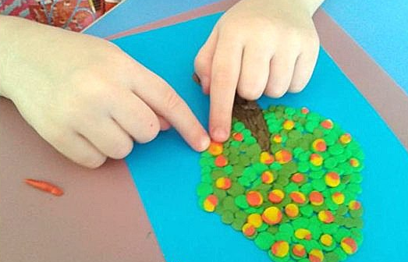
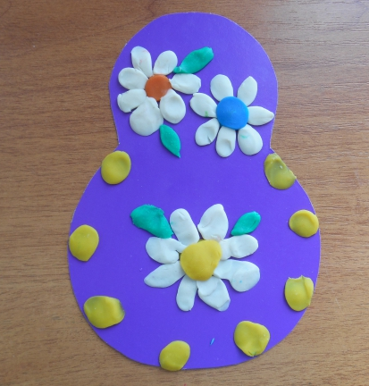
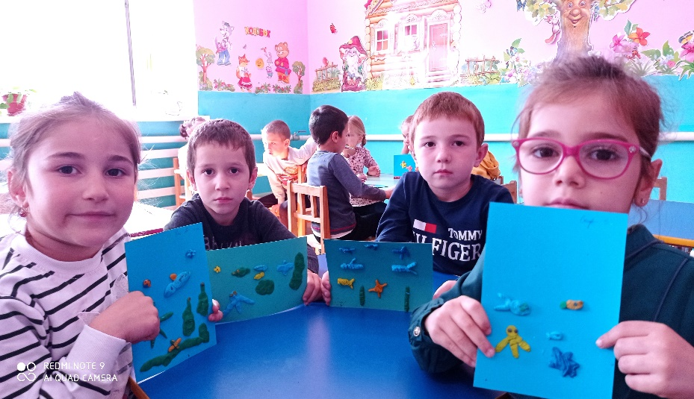
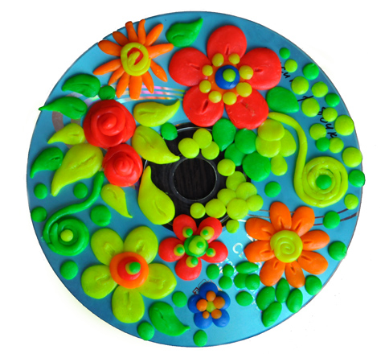
Надавливание

Slide 17
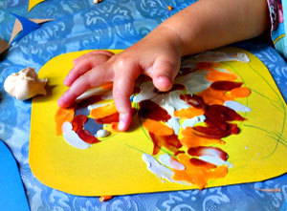
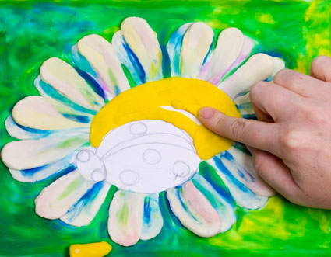
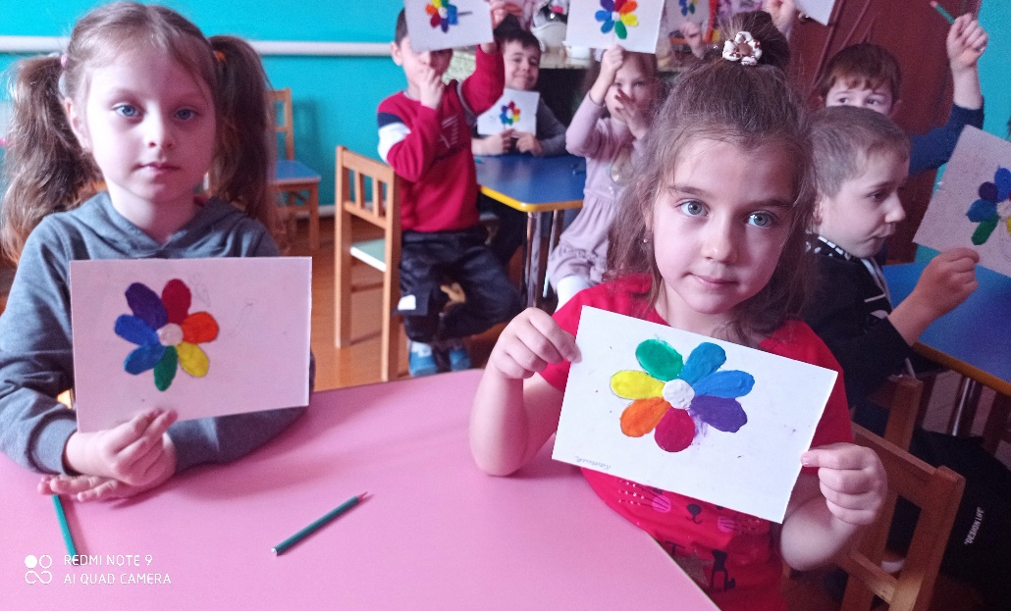
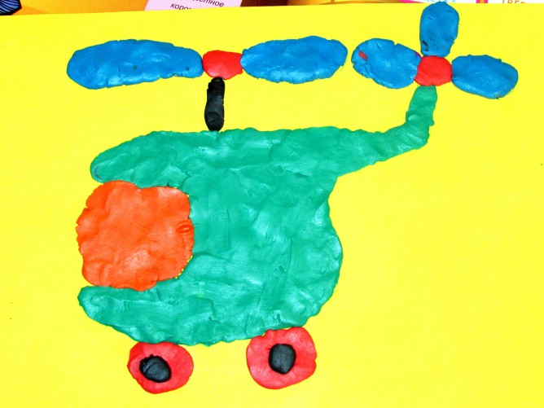
Размазывание

Slide 18
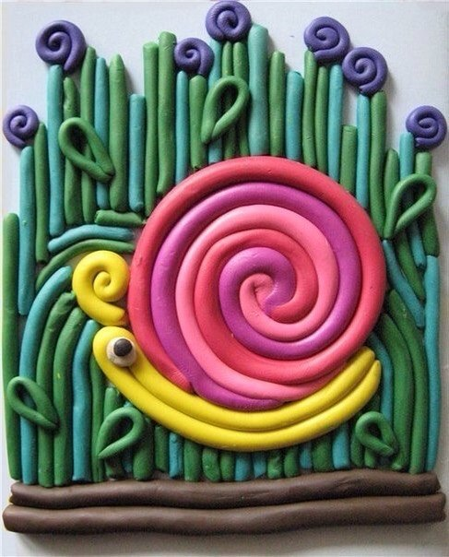
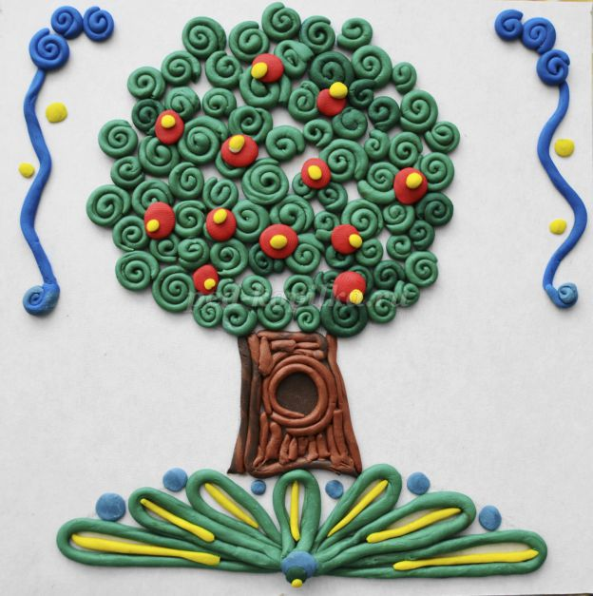
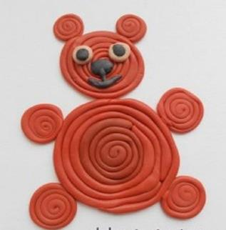
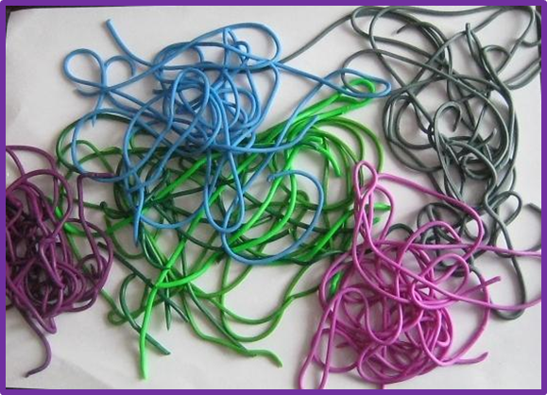
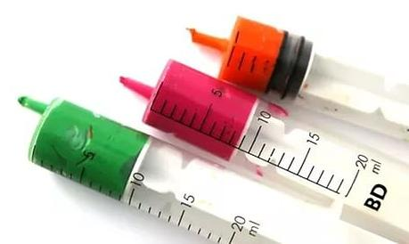
Лепка из колбасок

Slide 19
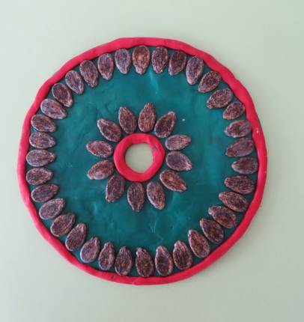
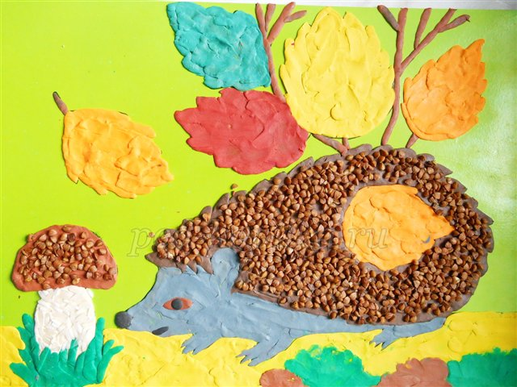
Лепка с использованием природного материала

Slide 20
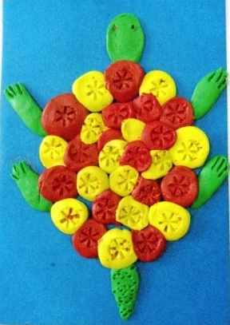
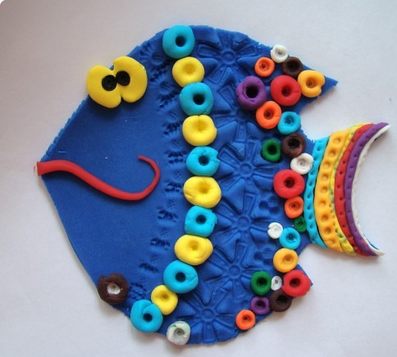
Отпечатки и рельефный рисунок стекой

Slide 21
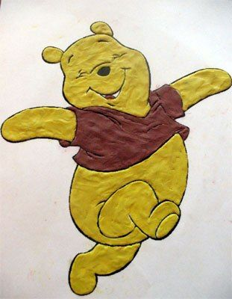
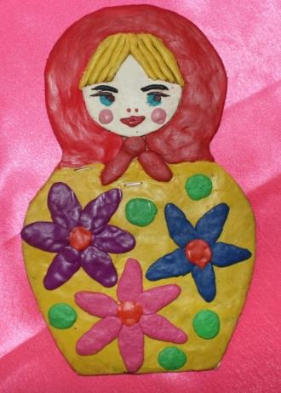
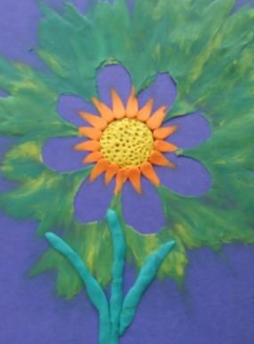
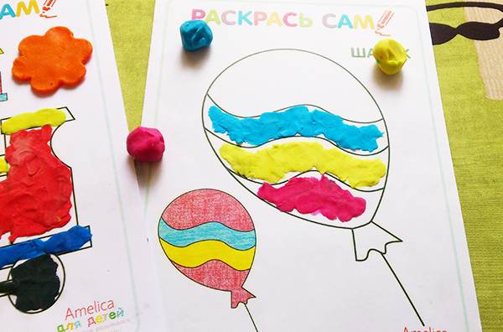
Трафаретное рисование

Slide 22
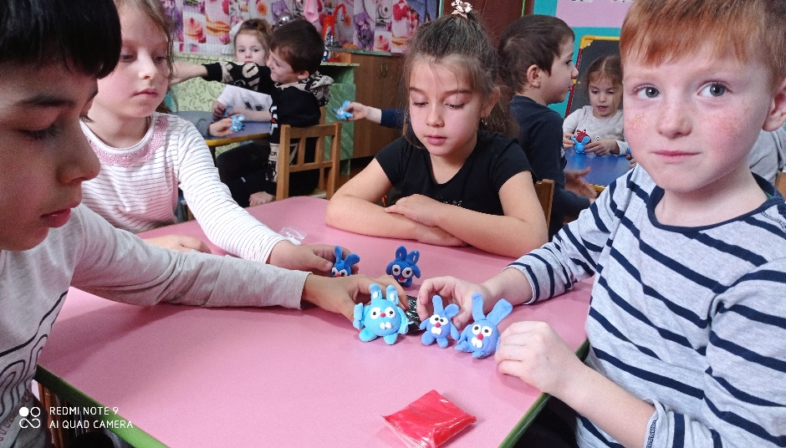

Slide 24
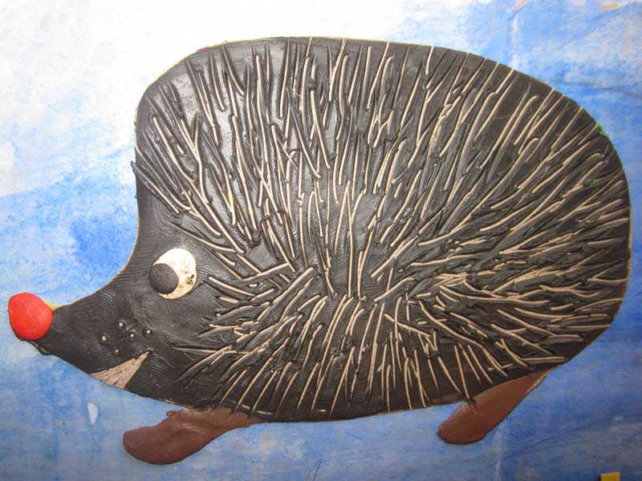
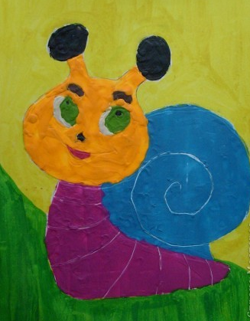
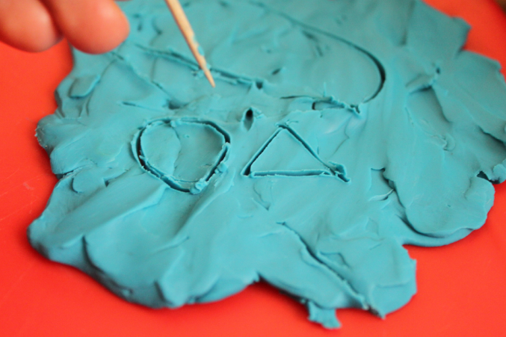
Примазывание с процарапыванием

Slide 25
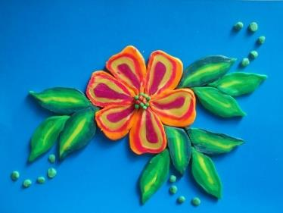
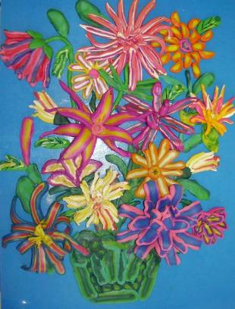
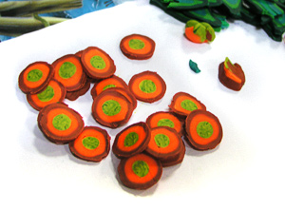
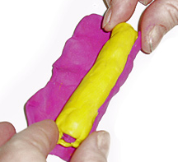
МНОГОСЛОЙНАЯ ПЛАСТИЛИНОГРАФИЯ – МИЛЛЕФИОРИ - ОБЪЕМНОЕ ИЗОБРАЖЕНИЕ ЛЕПНОЙ КАРТИНЫ НА ГОРИЗОНТАЛЬНОЙ ПОВЕРХНОСТИ, С ПОСЛЕДОВАТЕЛЬНЫМ НАНЕСЕНИЕМ СЛОЕВ.

Slide 26
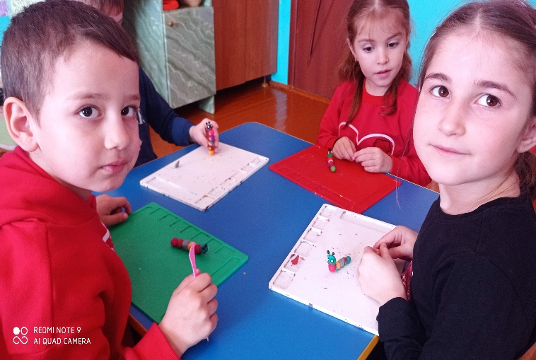

Slide 27
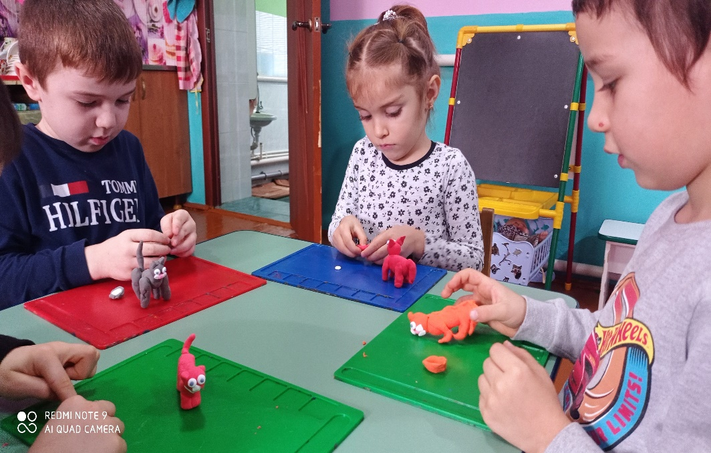

Slide 28
Рисование пластилиновой стружкой

Slide 29
Таблица смешивания цветов
Розовый (для лепки рук, ног, лица | 1/5 красного + 4/5 белого
Темно-серый (для лепки волка | 3/5 черного + 2/5 белого
Светло-серый (для лепки зайчика) | 7/8 белого + 1/8 черного
Салатовый (травянистый) | 1/2 зеленого + 1/2 желтого
Светло-зеленый(для листочков) | 1/3 желтого + 2/3 зеленого.
Фиолетовый | 1/3 красного + 3/3 синего.
Оранжевый | 1/5 красного + 4/5 желтого
Розовый | 1/5 красного + 4/5 белого
Коричневый | 1/5 красного + 3/5 желтого + 1/5 черного
Мраморный | валики из пластилина разных цветов скручивают в жгут и слегка перемешивают, не допуская полного поглощения цветов

Slide 30
Истоки способностей и дарования детей на кончиках их пальцев. От них, образно говоря, идут тончайшие ручейки, которые питают источник творческой мысли. Чем больше уверенности в движениях детской руки, тем тоньше взаимодействие руки с орудием труда, сложнее движения, необходимые для взаимодействия, ярче творческая стихия детского разума. Чем больше мастерства в детской руке, тем умнее ребенок... В.А.Сухомлинский

Slide 31
СПАСИБО ЗА ВНИМАНИЕ!

